Slide 1

Onderzoek
Ilya Dierckens

Slide 2
IIIF?
Wat?
Universele standaard voor weergeven audio en beelden.
Toolset om digitale schilderijen op te vragen en metadata toe te voegen.
Gebruik
KMSKA
https://www.projectcest.be/wiki/Publicatie:Opzetten_IIIF_beeldenserver_en_een_eenvoudige_webportaal
VKC
https://vlaamsekunstcollectie.be/project-iiif-2-wp-2
Meemoo
https://www.projectcest.be/wiki/Publicatie:IIIF_Image_API_endpoint_bij_meemoo

Slide 3
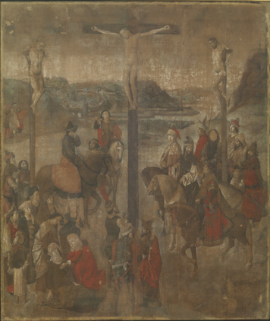

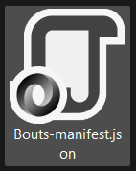
IIIF werking
IIIF conform link
Manifest available
Image server
Manifest hosting
Manifest generation
Digitaal schilderij

Slide 4




IIIF werking
IIIF toepassingen
Manifest available
IIIF viewers
Manifest hosting
Annotatie server met interface
Eigen tool development.

Slide 5
IIIF nodige resources
Image server store
Manifest store
Annotation store
Hosten van digitale schilderijen.
Hosten van manifest files.
Annotaties toevoegen en opslaan in schilderij data.

Slide 6
IIIF experiment
Doelstellingen
Hoe een schilderij IIIF conform maken?
Hoe manifest genereren?
Hosting benodigdheden testen.
Annotatie creatie testen.
Annotatie opslaan testen.
Opstelling
Test schilderij
Hosting: lokaal op laptop.

Slide 7

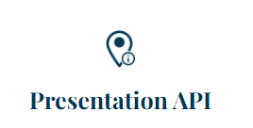
IIIF experiment resulaat
IIIF conform maken:
Manifest hosting
http://localhost:8182/iiif/2/bouts-test-painting.jpg/info.json
Cantiloupe image server.
Manifest generation
http://127.0.0.1:8887/Bouts-manifest.json
Test painting
Verdere research nodig:
Bestaande front-ends
Annotatie storing/creatie
Niet handmatig genereren van manifests.

Slide 8
IIIF opportunities
Archief
IIIF conform maken van gedigitaliseerde schilderijen.
Toepassingen:
Universele uitwisseling van schilderijen.
Bestaande tools gebruiken (mirador, andere IIIF viewers).
Eigen tool ontwikkelen voor annotaties en AI mogelijkheden (metadata verrijking)
Digitaal beschikbaar maken schilderijen publiek.
Makkelijk opzoeken schilderijen met attributen.

Slide 9
IIIF opportunities
Front-end
Gebruiken van bestaande of developen nieuwe IIIF viewer met annotaties.
Toepassingen:
Gebruik kunsthistoricus voor annotaties en onderzoek.
AI loslaten op schilderij voor metadata verrijking.
Verder bouwen op bestaande tools (Madoc, ..).

Slide 10
Nodig onderzoek
Back-end
Bulk IIIF conform maken schilderijen.
Auto – manifest generatie.
AI toegepast op IIIF.
https://iiif-ml-workshop.netlify.app/docs/machine-learning-iiif/sending-images-to-ml-services
Best mogelijke kwaliteit.
Front-end
Wat is nuttig voor een kunsthistoricus?
Bestaande tools.
Authenticatie.

